Slide 1

React

Slide 2





Slide 3


INTRO

Slide 4
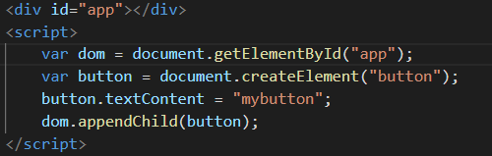
DOM JAVASCRIPT PURO

Slide 5

DOM JQUERY

Slide 6
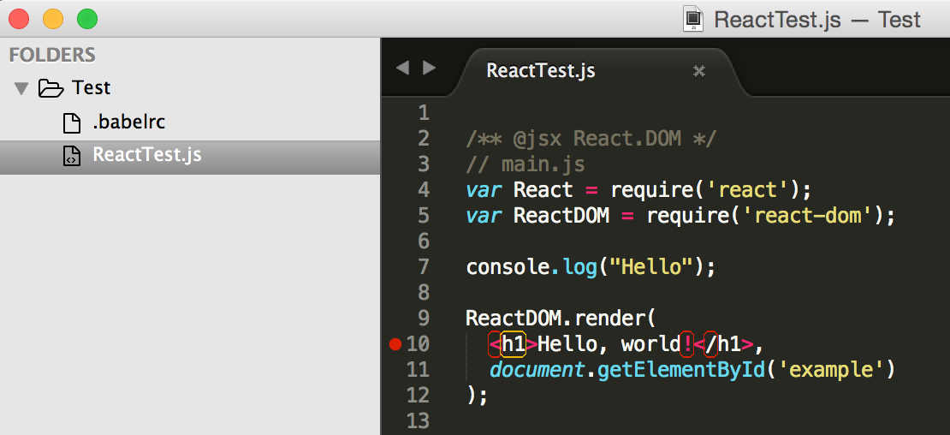

REACT DOM & JSX

Slide 7

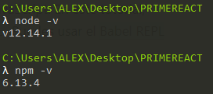
AMBIENTE DE DESARROLLO

Slide 8


Instalacion de React Creat App

Slide 9
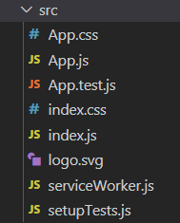
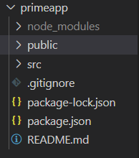
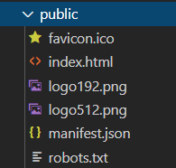
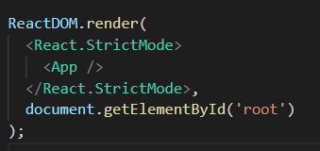
Estructura del Proyecto

Slide 10
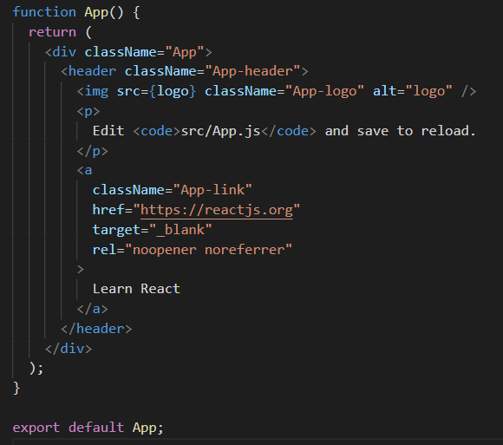
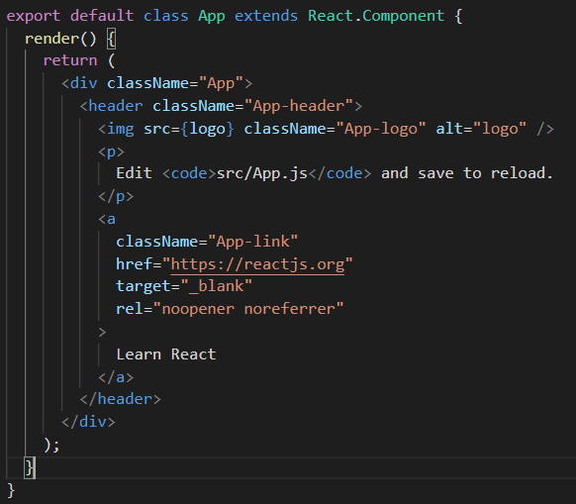
COMPONENTES
tipo función
tipo clase

Slide 11
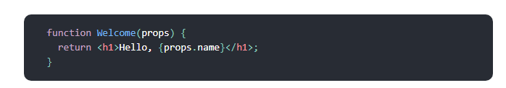
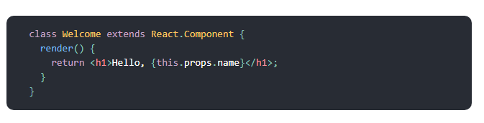
PROPS

Slide 12
STATE

Slide 13

PrimeReact

Slide 14

INSTALACION
npm install classnames
npm install react-transition-group
react-router-dom(REACT)

Slide 15
LINK DE SOPORTE
https://www.youtube.com/watch?v=zIY87vU33aA&t=5494s

